Slide 1
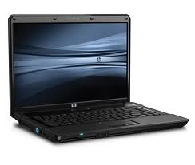
للتلخيص:
سوف نقوم الان بتنفيذ بفعالية إجمال بسيطة جداً من موقع افاق
بعنوان « كيف نحْمل الحاسوب المحمول؟!»

